Slide 1



课程名称：
高性能计算程序设计基础
性能分析工具简介
主讲老师：黄聃副教授
单位：中山大学 计算机学院
www.nscc-gz.cn

Slide 2

01
概述
OUTLINE
主要内容
02
程序调试分析工具简介
03
程序优化分析工具简介
国家超级计算广州中心
NATIONAL SUPERCOMPUTER CENTER IN GUANGZHOU

Slide 3

概述
在编程中通常会遇到如下问题：
程序运行慢，效率低
消耗了大量的内存
segmentation fault
……
处理器复杂性的增加
我们不再能够轻松地跟踪代码段的执行
静态/动态分支预测、预取、顺序调度 ……
仅使用墙钟时间来衡量代码性能是不够的
需要知道到底发生了什么
如何细粒度的评测程序？？
如何高效的诊断性能瓶颈？？

Slide 4
概述
性能评估方法
直接方法：需要某些形式的显式插装 （intrusive or interpose）
追踪
为每个测量事件生成记录
只有在产生大量数据情况下，出现的性能异常证据才有用
聚合
减少数据在运行时平均 /最小/最大测量
适用于应用程序和体系结构的描述和优化
间接方法：不需要插装，可不修改应用程序 例如：valgrind
事实上，直接和间接方法之间的界限有些模糊
聚合
如：gprof （可以不用修改程序，但是需要重新编译链接）

Slide 5
概述
分析工具
程序调试
GDB
Valgrind
……
程序优化
Gprof
Perf
Vtune
……

Slide 6
程序调试
程序调试
程序中的错误按其性质可分为三种：
编译错误：即语法错误，主要是程序代码中有不符合所用编程语言语法规则的错误。
运行错误：如对负数开平方、除数为0、循环终止条件永远不能达到等
逻辑错误：这类错误往往是编程前对求解的问题理解不正确或算法不正确引起的，它们很难查找（数组越界、空指针）
业务错误：程序运行时主动抛出用户自定义的业务运行异常
查找程序中的错误，诊断其准确位置，并予以改正，这就是程序调试
程序调试分为人工查错与机器调试

Slide 7
程序调试分析工具简介
程序调试
GDB简介
GNU开源组织发布的一个强大的UNIX下的程序调试工具
GDB具备如下4个方面的功能：
启动程序，可以按用户要求影响程序的运行行为
可以让被调试的程序在用户所指定的断点处暂停（断点可以是条件表达式）
当程序被暂停时，可以检查此时用户程序中所发生的事情
动态改变用户程序的执行环境，这样就可以先纠正一个错误的影响，然后再纠正其他错误

Slide 8
程序调试分析工具简介
程序调试
GDB使用
为了发挥GDB的全部功能，需要在编译源程序时使用-g选项
$ gcc –g test.c –o proc
启动GDB，以参数形式将可执行程序传递给GDB
gdb program 如：gdb ./cs
gdb -p pid 如：gdb -p `pidof cs`
gdb program core 如：gdb ./cs core.xxx
gdb attach pid 如： gdb attach 2313
启动gdb后就显示其提示符：（gdb），并等待用户输入相应的内部命令
设置断点、设置运行参数和环境变量、跟踪调试命令、查看栈信息……
用户可以利用命令quit终止其执行，退出gdb环境

Slide 9
程序调试分析工具简介
程序调试
GDB使用
GDB常用的内部命令列表：
命令 | 解释 | 简写
file | 装入想要调试的可执行文件 | 无
list | 列出产生执行文件源代码的一部分 | l
next | 执行一行源代码但不进入函数内部 | n
step | 执行一行源代码而且进入函数内部 | s
run | 执行当前被调试的程序 | r
continue | 继续执行程序 | c
quit | 终止GDB | q
print | 输出当前指定变量的值 | p
break | 在代码里设置断点 | b
info break | 查看设置断点的信息 | ib
delete | 删除设置的断点 | d
watch | 监视一个变量的值，一旦值有变化，程序停住 | wa
help | GDB中的帮助命令 | h

Slide 10
分析工具简介
程序调试
GDB程序控制命令
设置断点
编译源程序时需要使用-g选项
在GDB中用break命令（其缩写形式为b）设置断点：
break linenum 在当前文件指定行linenum处设置断点，停在该行开头
break linenum if condition 在当前文件指定行linenum处设置断点，但仅在条件表达式condition成立时才停止程序执行
break function 在当前文件函数function的入口处设置断点
break file:linenum 在源文件file的linenum行上设置断点
break file:function 在源文件file的函数function的入口处设置断点
break *address 运行程序在指定的内存地址address处停止
break 不带任何参数，则表示在下一条指令处停止
断点应设置在可执行的行上，不应是变量定义之类的语句
删除断点
delete [bkptnums]

Slide 11
分析工具简介
程序调试
GDB程序控制命令
显示断点
info breakpoints [num]
info break [num]
运行程序
run [args]
程序的单步跟踪和连续执行
单步跟踪
step [N] 参数N表示每步执行的语句行数，进入被调用函数内部执行
next [N] 参数N表示每步执行的语句行数，被调用函数被当做一条指令执行
stepi（缩写为si）或nexti（缩写为ni）命令一条一条地执行机器指令
连续执行
利用continue，c或fg命令连续执行到下一个断点

Slide 12
程序调试分析工具简介
程序调试
GDB常用命令
显示源文件命令list （l）
list：没有参数，显示当前行之后或周围的10多行
list -：显示之前的10行
list [file]:num：显示源文件file中给定行号num周围的10行。如果缺少file，则默认为当前文件。例如，list 100
list start, end：显示从行号start至end之间的代码行。例如，list 20,38
list [file:]fun：显示源文件file中指定函数function的代码行。如果缺少file，则默认为当前文件。例如，list meng1.c:square
set listsize linenum : 可以使用该命令设置一次显示的行数

Slide 13
程序调试分析工具简介
程序调试
GDB常用命令
查看运行时数据命令print （p）
当被调试的程序停止时，可以用print命令或同义命令inspect来查看当前程序中运行的数据
print命令的一般使用格式：print [/fmt] exp
print i （或p i） 显示当前变量i的值
print i*j (或p i*j) 将根据程序当前运行的实际情况显示出i*j的值
print所支持的运算符：
取地址&符号
@ 是一个与数组有关的双目运算符，使用形式如
print array@10 打印从array（数组名，即数组的基地址）开始的10个值
print array[3]@5 打印从array第三个元素开始的5个数组元素的数值
file::i 或 function ::i 表示文件或者函数中i的值

Slide 14
程序调试分析工具简介
程序调试
GDB使用示例
以如下程序为例：
//test.c
#include <stdio.h>
int sum(int n);
main()
{
int i,result=0;
for(i=1;i<=50;i++)
result+=i;
printf("result[1-50]=%d\n",result);
printf("result[1-100]=%d\n",sum(100));
}
int sum(int n)
{
int i ,sum;
for(i=1;i<=n;i++)
sum+=i;
return sum;
}

Slide 15
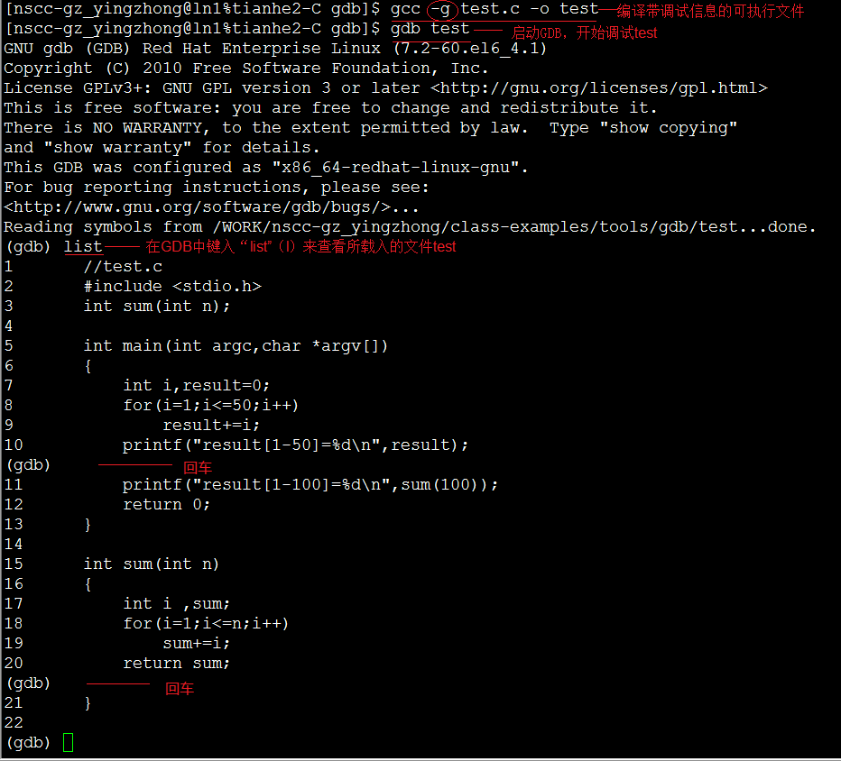
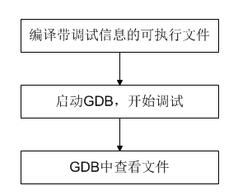
程序调试分析工具简介
程序调试
GDB使用示例

Slide 16
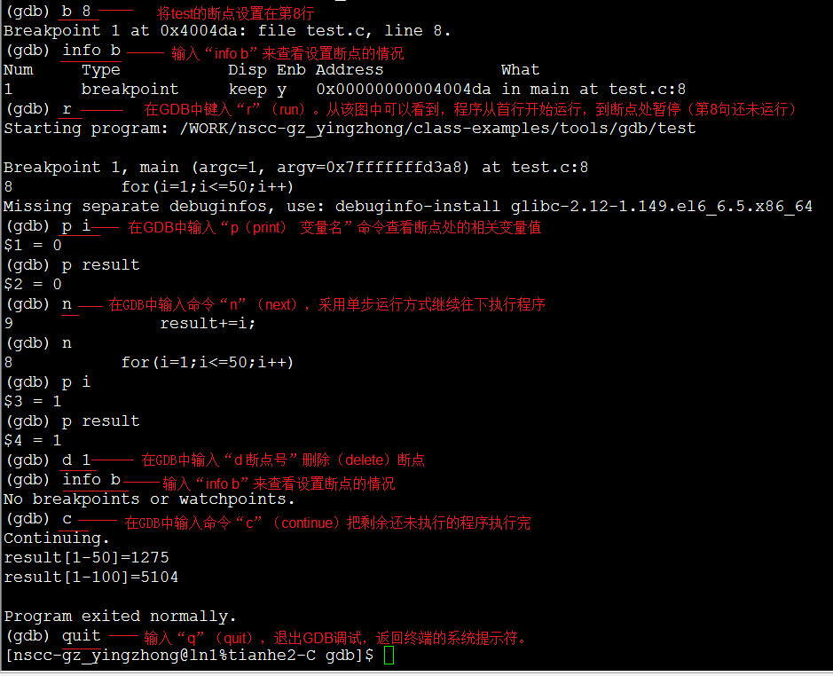
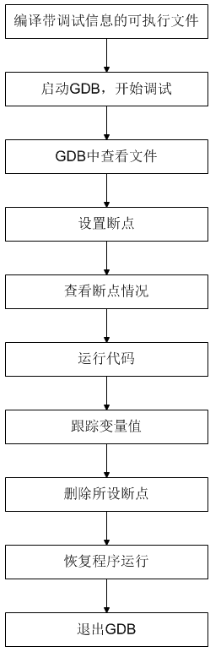
程序调试分析工具简介
程序调试
GDB使用示例续1

Slide 17
程序调试分析工具简介
程序调试
Valgrind简介
一个Linux下灵活的调试和剖析工具
收集各种有用的运行时信息，可以帮助找到程序中潜在的bug和性能瓶颈
Valgrind包含多个工具：
Memcheck：这是valgrind应用最广泛的工具，一个重量级的内存检查器，能够发现开发中绝大多数内存错误使用情况，比如：使用未初始化的内存、使用已经释放了的内存、内存访问越界等
Callgrind：主要用来检查程序中函数调用过程中出现的问题
Cachegrind：主要用来检查程序中缓存使用出现的问题
Helgrind：主要用来检查多线程程序中出现的竞争问题
Massif：主要用来检查程序中堆栈使用中出现的问题
Extension：可以利用core提供的功能，自己编写特定的内存调试工具

Slide 18
程序调试分析工具简介
程序调试
Valgrind使用
为了使valgrind发现的错误更精确，建议在编译时加上-g参数，编译优化选项请选择O0
$ gcc –g –O0 test.c –o test
命令：valgrind [options] prog-and-args [options]
[options]：常用选项，适用于所有Valgrind工具
--tool=<name>： 最常用的选项，运行valgrind中名为toolname的工具，默认memcheck
-h|--help：显示帮助信息
--version：显示valgrind内核的版本，每个工具都有各自的版本
-q|--quiet：安静地运行，只打印错误信息
-v|--verbose：更详细的信息，增加错误数统计
……

Slide 19
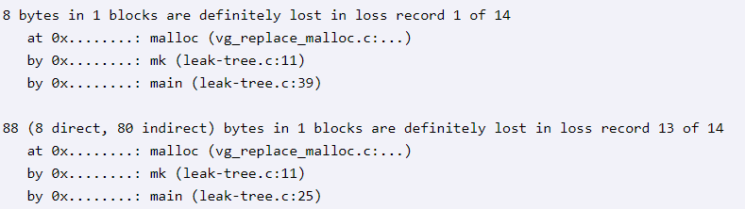
程序调试分析工具简介
程序调试
Valgrind使用—memcheck内存错误检查
可以检查出下列几种错误：
使用已经释放的内存
内存块越界
使用未初始化的变量
内存泄漏（申请了未释放）
同一个内存块释放多次
Memcheck命令行选项：
--leak-check=<no|summary|yes|full> [default: summary]
summary是给出最后leak的汇总，yes或者full将会给出比较详细的leak信息
--leak-resolution=<low|med|high> [default: high]
用于合并leak信息来源的backtraces，low是有两层匹配的时候就可以合并，med是四层，high必须完全比配。该选项不影响查找leak的能力，只影响结果的显示方式
……

Slide 20
程序调试分析工具简介
程序调试
Valgrind使用—Cachegrind缓存检查
通过模拟cpu的1,3级缓存，收集应用程序运行时关于cpu的一些统计数据，最后在将明细数据和汇总信息打印出来
执行方式：
$ valgrind --tool=cachegrind your_application
cachegrind的结果也会以输出文件的方式输出更多的细节，输出文件的缺省文件名是cachegrind.out.<pid>，其中<pid>是当前进程的pid。该文件名可以通过--cachegrind-out-file选择指定更可读的文件名，这个文件将会成为cg_annotate的输入
Cachegrind命令行选项：
--cache-sim=no|yes [yes]
指定是否收集cache accesses和miss counts
--branch-sim=no|yes [no]
指定是否收集branch instruction和misprediction counts
……

Slide 21
程序调试分析工具简介
程序调试
Valgrind使用—Callgrind函数调用分析
Callgrind收集程序运行时的一些数据，建立函数调用关系图，还可以有选择地进行cache模拟。被分析的程序编译时要 加-g，编译优化选项建议选择-O2
执行方式：
$ valgrind --tool=callgrind your_application
输出文件的缺省文件名是callgrind.out.<pid> ，其中<pid>是当前进程的pid
Cachegrind命令行选项：
--callgrind-out-file=<file>
指定profile data的输出文件，而不是缺省命名规则生成的文件
--dump-line=<no|yes> [default: yes]
事件计数将以source line作为统计的粒度，但是源程序在编译的时候加入-g选项
……

Slide 22
程序调试分析工具简介
程序调试
Valgrind使用—Helgrind多线程分析器
主要用来检查多线程程序中出现的竞争问题
unlocking a not-locked mutex,
unlocking a mutex held by a different thread
等等
执行方式：
$ valgrind --tool=helgrind your_application
Valgrind使用—Massif堆栈分析
堆栈分析器，它能测量程序在堆栈中使用了多少内存，告诉我们堆块，堆管理块和栈的大小。Massif能帮助我们减少内存的使用
执行方式：
$ valgrind --tool=massif your_application
输出文件：massif.<pid>.ps massif. <pid>.txt，其中<pid>是当前进程的pid

Slide 23
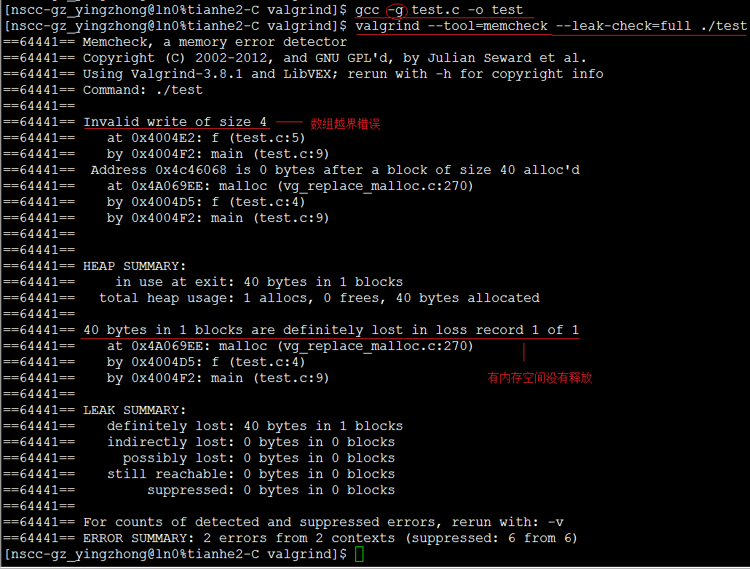
程序调试分析工具简介
程序调试
Valgrind使用示例1
memcheck内存错误检查：
//test.c
#include<stdlib.h>
void f(void)
{
int* x = malloc(10 * sizeof(int));
x[10] = 0; //问题1: 数组下标越界
} //问题2: 内存没有释放
int main(void)
{
f();
return 0;
}

Slide 24
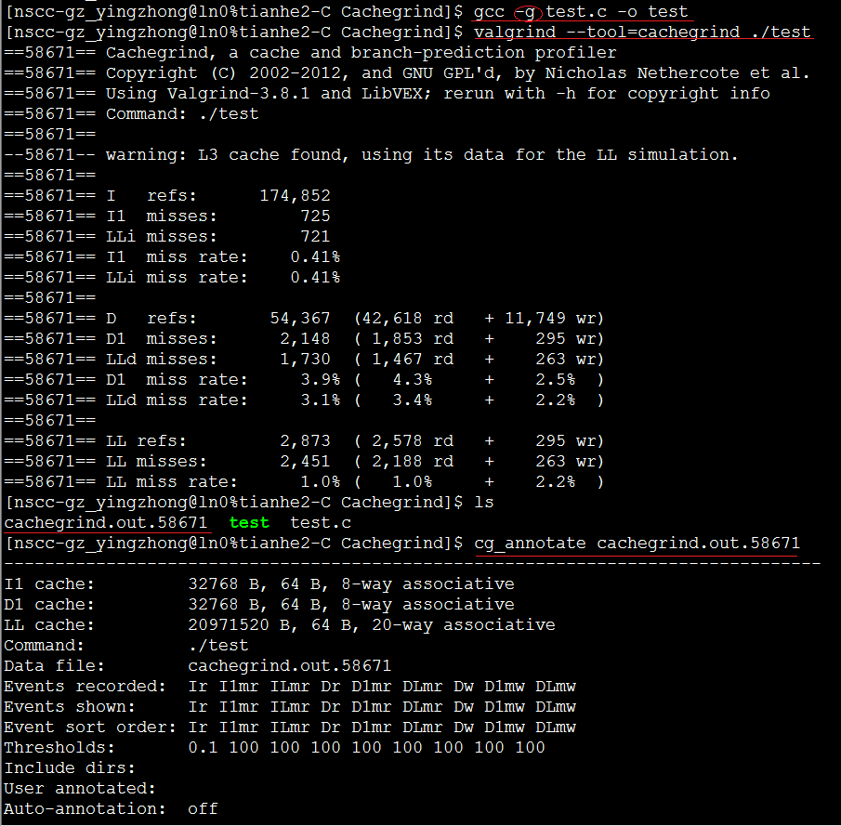
程序调试分析工具简介
程序调试
Valgrind使用示例2
Cachegrind缓存检查：
//test.c
#include<stdlib.h>
#include<string.h>
int main(void)
{
char* arr=malloc(4);
int* arr2=malloc(sizeof(int));
strcpy(arr,"1234");
exit(arr2[0]);
}

Slide 25
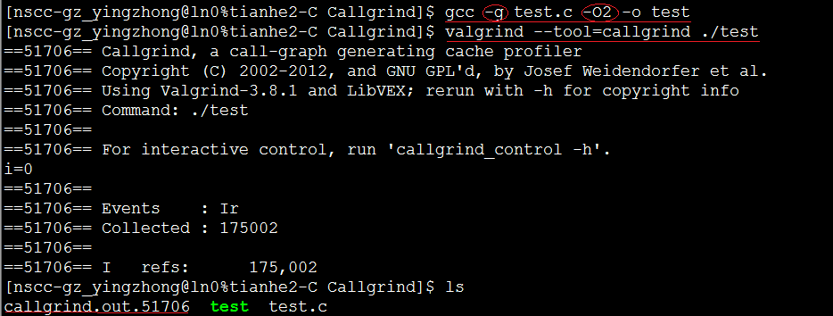
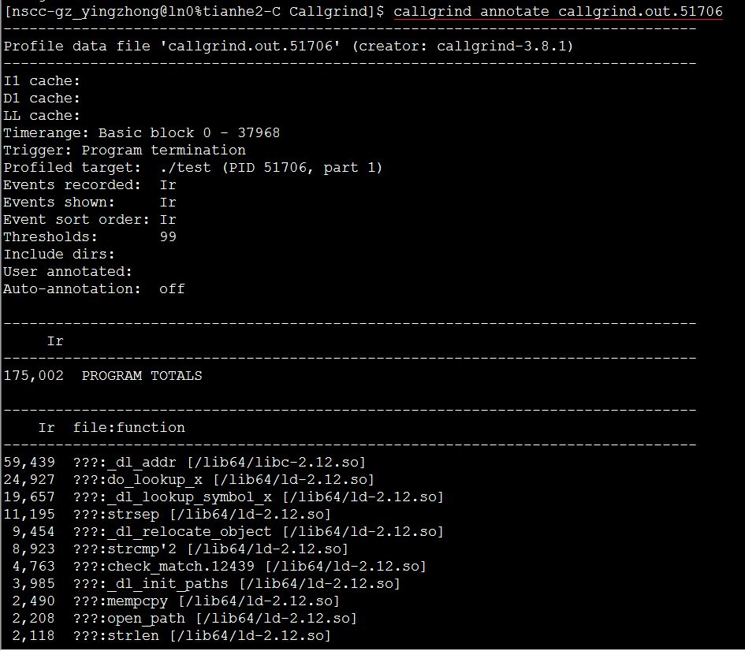
程序调试分析工具简介
程序调试
Valgrind使用示例3
Callgrind函数调用分析：
//test.c
#include<stdlib.h>
#include<stdio.h>
void f(void)
{
int* x = malloc(10 * sizeof(int));
x[10] = 0; //问题1: 数组下标越界
} //问题2: 内存没有释放
int main(void)
{
int i;
f();
printf("i=%d\n",i); //问题3：变量没有赋初值
return 0;
}

Slide 26
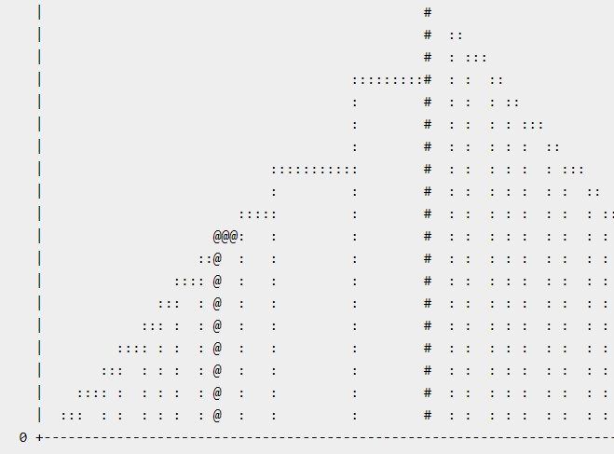
程序调试分析工具简介
程序调试
Valgrind使用示例3
Massif函数调用分析：
程序内存使用量
运行时间

Slide 27
程序优化
需要优化程序的2个原因：经济和质量
经济：TIME IS MONEY
超级计算机非常昂贵，且平均生命周期一般是5年
假设一个任务计算1个小时需要机时费1万元，通过优化程序使得运行时间变为0.9小时，那么机时费可减少1000元
改善科学研究的质量
对于一个有限差分二维模拟程序
假设优化后的程序比原始程序快10倍
在相同的时间内，优化后的代码可以做10倍的工作，相当于400x400 vs. 1300x1300
或者它可以做400x400的10倍的时间步
可加速科学发现进程
There’s plenty of room at the Top: What will drive computer performance after Moore’s law?
https://science.sciencemag.org/content/368/6495/eaam9744

Slide 28
程序优化
运行缓慢的代码将消耗大量的CPU时间
因此，我们必需评估代码的运行效率
在整个代码的设计和实现周期里都需考虑性能

Slide 29
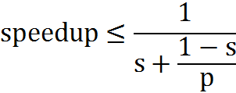
程序优化
程序优化
Amdahl定律
1-s：程序的某一顺序执行过程
p：该过程的加速比
当p不断增大时，加速比总不超过1/s
在p增大到一定程度后，再增加p时，加速比的增加将变得十分缓慢
根据Amdahl定律，对热点部分进行性能优化能够获得最大收益
工具：
Gprof
Perf
Vtune
……

Slide 30
程序优化分析工具简介
程序优化
Gprof简介
GNU profiler
Linux/Unix系统上的性能评测软件profiling
功能
获得程序各个函数运行时间，帮助找出耗时最多的函数
显示函数调用关系，包括调用次数，帮助分析程序运行流程
原理
编译链接程序时，编译器在程序的每个函数中都加入了一个特殊函数，程序里的每一个函数都会调用该函数, 该函数会在内存中保存一张函数调用图，并通过函数调用堆栈的形式查找子函数和父函数的地址
调用图也保存了所有与函数相关的调用时间，调用次数等信息

Slide 31
程序优化分析工具简介
程序优化
Gprof使用
使用 -pg 编译和链接应用程序
$ gcc –pg –O3 –o prog prog.c
执行应用程序使之生成供gprof 分析的数据，生成 gmon.out
$ ./prog
使用gprof 程序分析应用程序生成的数据
$ gprof prog gmon.out
time ：函数使用时间占所有时间的百分比
cumulative seconds：函数和上列函数累计执行的时间
self seconds：函数本身所执行的时间
calls：函数被调用的次数
self ms/call：每一次调用花费在函数的时间
total ms/call：每一次调用，花费在函数及其衍生函数的平均时间
name：函数名

Slide 32
程序优化分析工具简介
程序优化
Gprof使用
常用的gprof命令选项
-b：不再输出统计图表中每个字段的详细描述。
-p：只输出函数的调用图
-q：只输出函数的时间消耗列表
-e Name：不再输出函数Name及其子函数的调用图
-E Name：不再输出函数Name及其子函数的调用图，在总时间和百分比时间计算中排除了由函数Name及其子函数所用的时间
-f Name：输出函数Name及其子函数的调用图
-F Name：输出函数Name及其子函数的调用图，类似于-f，但它在总时间和百分比时间计算中仅使用所打印的例程的时间

Slide 33
程序优化分析工具简介
程序优化
Gprof使用
对于由多个源文件组成的程序，编译时需要在生成每个.o文件的时候加上-pg参数，同时在链接的时候也要加上-pg参数
-pg参数只能记录源代码中各个函数的调用关系，而不能记录库函数的调用情况
要想记录每个库函数（如memcpy、memset、sprintf等函数）的调用情况，链接的时候必须指定库函数的动态（或者静态）链接库libc_p.a，即加上-lc_p，而不是-lc
$ gcc example1.c –pg -lc_p -o example1
若只有部分代码在编译时指定了-pg参数，则生成的gmon.out文件中将缺少部分函数，也没有这些函数的调用关系，但是并不影响gprof对其它函数进行记录

Slide 34
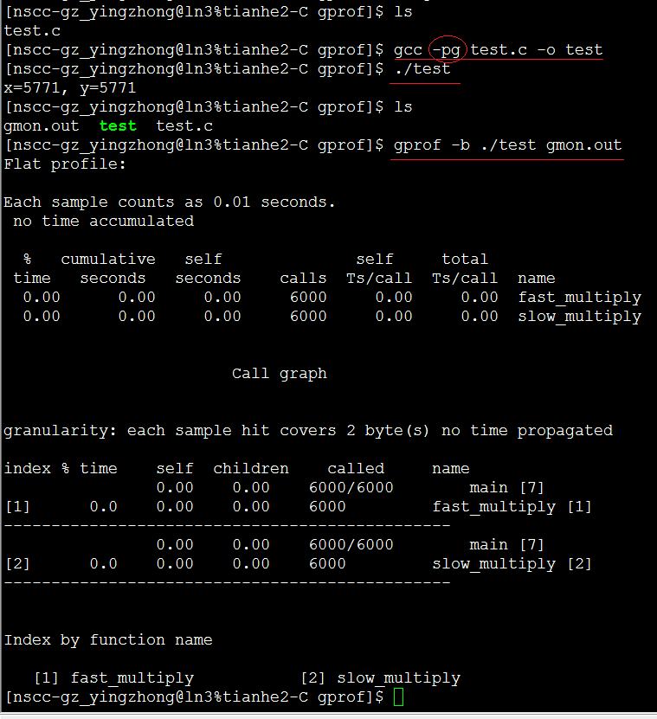
程序优化分析工具简介
程序优化
Gprof使用示例
//test.c
#include <stdio.h>
int fast_multiply(x, y)
{
return x * y;
}
int slow_multiply(x, y)
{
int i, j, z;
for (i = 0, z = 0; i < x; i++)
z = z + y;
return z;
}
int main(int argc, char *argv[])
{
int i,j;
int x,y;
for (i = 0; i < 200; i ++) {
for (j = 0; j < 30 ; j++) {
x = fast_multiply(i, j);
y = slow_multiply(i, j);
}
}
printf("x=%d, y=%d\n", x, y);
return 0;
}

Slide 35
程序优化分析工具简介
程序优化
Perf简介
内置于Linux内核源码树中的性能剖析(profiling)工具
基于事件采样原理，以性能事件为基础，支持针对处理器相关性能指标与操作系统相关性能指标的性能剖析
常用于性能瓶颈的查找与热点代码的定位
包含22种子工具的工具集，以下是最常用的5种：
perf list：列出当前系统支持的所有性能事件。包括硬件性能事件、软件性能事件以及检查点
perf top：类似于Linux的top命令，对系统性能进行实时分析
perf stat：剖析某个特定进程的性能概况，包括CPI、Cache丢失率等
perf record：收集采样信息，并将其记录在数据文件中
perf report：读取perf record创建的数据文件，并给出热点分析结果

Slide 36
程序优化分析工具简介
程序优化
Perf使用-perf list
查看当前软硬件平台支持的性能事件列表
事件分为以下三种：
Hardware Event是由PMU(Performance Monitoring Unit)硬件产生的事件，比如cache命中，当要了解程序对硬件特性的使用情况时，便需要对这些事件进行采样
Software Event是内核软件产生的事件，比如进程切换、tick数等
Tracepoint event是内核中的静态tracepoint所触发的事件，这些tracepoint用来判断程序运行期间内核的行为细节，比如slab分配器的分配次数等
命令：perf list [hw | sw | cache | tracepoint]
perf list工具仅列出了具有字符描述的硬件性能事件

Slide 37
程序优化分析工具简介
程序优化
Perf使用-perf top
主要用于实时分析各个函数在某个性能事件上的热度，能够快速的定位热点函数，包括应用程序函数、模块函数与内核函数，甚至能够定位到热点指令，默认的性能事件为cpu cycles
命令： perf top [<options>]
常用命令行参数
-e <event>：指明要分析的性能事件
-p <pid>：仅分析目标进程及其创建的线程
-k <path>：带符号表的内核映像所在的路径
-K：不显示属于内核或模块的符号
-U：不显示属于用户态程序的符号
-d <n>：界面的刷新周期，默认为2s
-G：得到函数的调用关系图

Slide 38
程序优化分析工具简介
程序优化
Perf使用-perf stat
用于分析指定程序的性能概况
命令：perf stat [<options>] [<command>]
常用命令行参数
-p <pid>：仅分析目标进程及其创建的线程
-a：从所有CPU上收集性能数据
-r <n>：重复执行命令求平均
-C <cpu>：从指定CPU上收集性能数据
-v：显示更多性能数据
-n：只显示任务的执行时间
-x <separator>：指定输出列的分隔符
-o <file>：指定输出文件。--append指定追加模式，--pre <command>执行目标程序前先执行的程序，--post <command>执行目标程序后再执行的程序

Slide 39
程序优化分析工具简介
程序优化
Perf使用-perf record
收集采样信息，并将其记录在数据文件中
随后可以通过其它工具(perf report)对数据文件进行分析，结果类似于perf top的
命令：
perf record [<options>] [<command>]
或者perf record [<options>] -- <command> [<options>]
Perf使用-perf report
读取perf record创建的数据文件，并给出热点分析结果
命令：perf report [<options>]

Slide 40
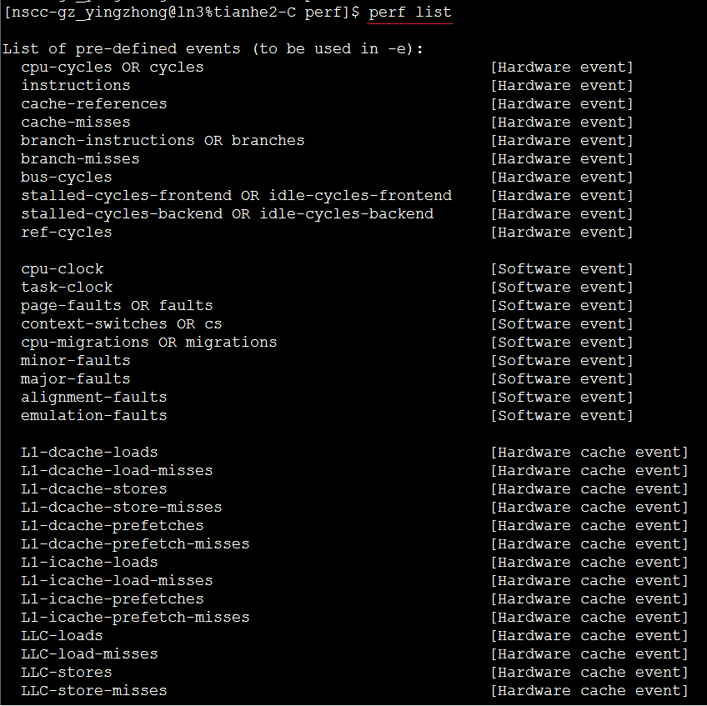
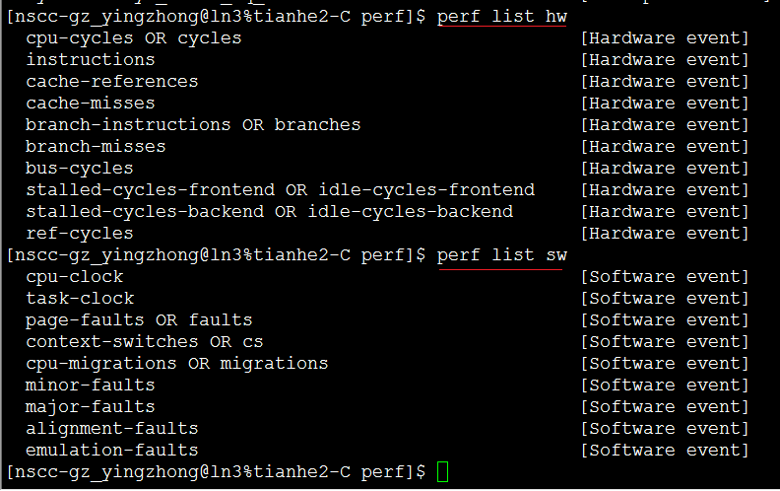
程序优化分析工具简介
程序优化
Perf使用示例
perf list

Slide 41
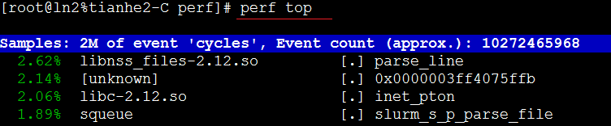
程序优化分析工具简介
程序优化
Perf使用示例
perf top
第一列：采样的事件的分布比例，默认指占用的cpu周期比例
第二列：采样事件所属的DSO(Dynamic Shared Object)，可以是应用程序、内核、动态链接库、模块
第三列：DSO的类型。[.]表示此符号属于用户态的ELF文件，包括可执行文件与动态链接库)。[k]表述此符号属于内核或模块
第四列：符号名。有些符号不能解析为函数名，只能用地址表示

Slide 42
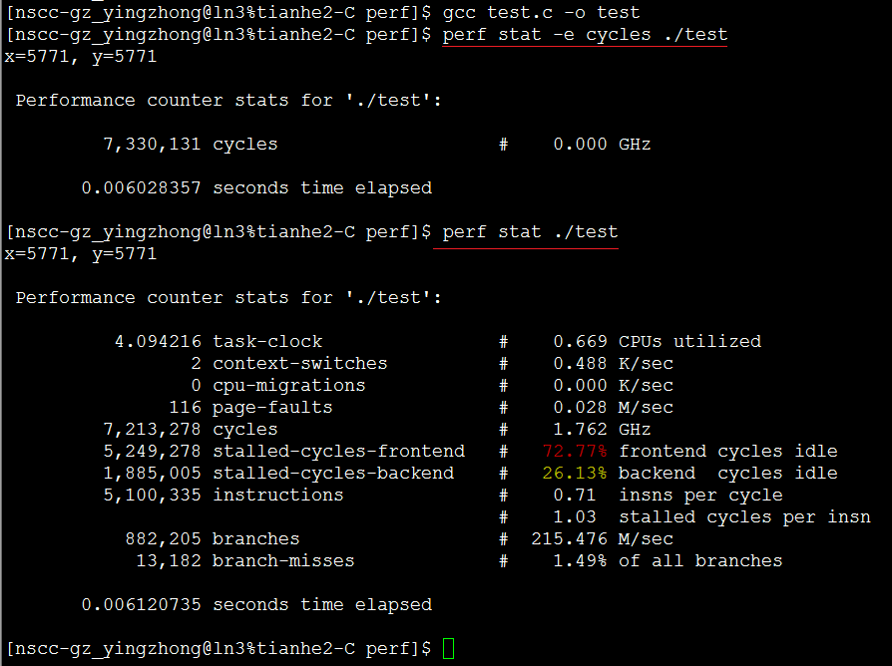
程序优化分析工具简介
程序优化
Perf使用示例
perf stat
//test.c
#include <stdio.h>
int fast_multiply(x, y)
{
return x * y;
}
int slow_multiply(x, y)
{
int i, j, z;
for (i = 0, z = 0; i < x; i++)
z = z + y;
return z;
}
int main(int argc, char *argv[])
{
int i,j;
int x,y;
for (i = 0; i < 200; i ++) {
for (j = 0; j < 30 ; j++) {
x = fast_multiply(i, j);
y = slow_multiply(i, j);
}
}
printf("x=%d, y=%d\n", x, y);
return 0;
}

Slide 43
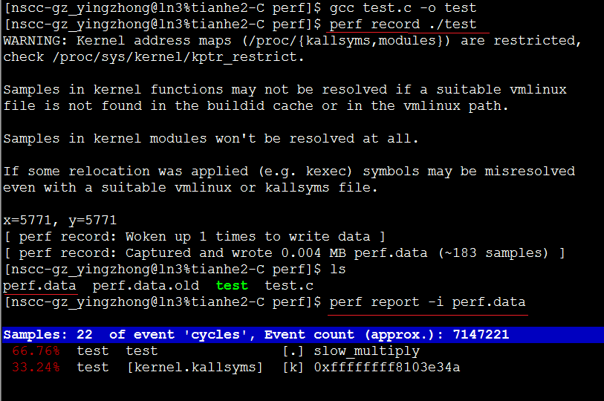
程序优化分析工具简介
程序优化
Perf使用示例
perf record和perf report
//test.c
#include <stdio.h>
int fast_multiply(x, y)
{
return x * y;
}
int slow_multiply(x, y)
{
int i, j, z;
for (i = 0, z = 0; i < x; i++)
z = z + y;
return z;
}
int main(int argc, char *argv[])
{
int i,j;
int x,y;
for (i = 0; i < 200; i ++) {
for (j = 0; j < 30 ; j++) {
x = fast_multiply(i, j);
y = slow_multiply(i, j);
}
}
printf("x=%d, y=%d\n", x, y);
return 0;
}

Slide 44
程序优化分析工具简介
程序优化
Vtune简介
Intel VTune Amplifier XE
Intel针对其处理器的性能测试分析工具，支持程序性能优化
支持Windows/Linux，提供图形用户界面和命令行接口
支持C、C++、Fortran、C#、Java、.NET 等多种语言
基于硬件性能监视部件(PMU)性能测试，获得微体系结构级数据
指令类型与数目
存储访问事件
指令流水线事件
性能分析粒度：进程、线程、子程序、代码行

Slide 45
程序优化分析工具简介
程序优化
Vtune简介
可以帮助用户分析算法选择，标识出应用程序怎样更好的利用可用的硬件资源，可以帮助用户如下性能方面问题：
程序中或者整个系统中时间消耗最多的函数
没有有效利用处理器时间的代码片段
优化串行和线程化性能的最好代码片段
影响程序性能的同步对象
程序的I/O操作是否花费很多时间，以及在哪里、为什么花费时间
不同的同步方法，不同的线程数量或者不同算法对于性能的影响
线程活跃性和变迁
代码中硬件相关的瓶颈
可以提供寻找热点、分析锁和等待以及标识硬件问题等功能

Slide 46
程序优化分析工具简介
程序优化
Vtune使用
命令：
$ amplxe-cl <-action> [-action-option] [-global-option] [[--] <target> [target-options]]
amplxe-cl：VTune Amplifier命令行工具名称
<-action> ：要执行的操作，如collect或report。每个命令必须只有一个操作。如，一个命令中不能同时有收集数据和生成报表
[-action-option] ：操作选项，用于修改特定操作的行为。每个操作可以有多个操作选项，操作选项使用不当会导致使用错误
[-global-option] ：全局选项，用于以相同的方式修改所有操作的行为。每个操作可以有多个全局选项
[--] <target> ：要分析的目标程序
[target-options] ：目标程序参数选项

Slide 47
程序优化分析工具简介
程序优化
Vtune使用
Actions： amplxe-cl支持不同的命令选项
collect：运行指定的分析类型并将数据收集到结果中
collect-with：运行用户设置的基于事件的硬件采样或用户模式采样，并跟踪收集
command：向正在运行的收集操作发出命令
finalize：执行符号解析以完成或重新获得结果
help： 显示命令行参数的简短解释
import：导入一个或多个收集数据文件/目录
report：从分析结果中生成指定类型的报表
version：显示amplxe-cl版本信息

Slide 48
程序优化分析工具简介
程序优化
Vtune使用
Action Options
定义适用于指定操作的行为，如“-result-dir”选项是指定收集操作结果的目录路径
若要访问操作的可用操作选项列表，请使用命令“amplxe-cl –help <action>” ，其中 <action> 是可用操作之一；要查看所有可用的操作, 请使用命令“amplxe-cl –help”
如果在同一命令行上使用了相反的操作选项，则将应用最后的操作选项
忽略上下文中冗余或没有意义的操作选项
使用不适当的操作选项，会导致意外行为返回使用错误
Global Options
定义适用于所有操作的行为，如“-quiet”选项会取消所有操作的非必需消息。每个命令可能有一个或多个全局选项

Slide 49
程序优化分析工具简介
程序优化
vtune使用示例
//test.c
#include <stdio.h>
int fast_multiply(x, y)
{
return x * y;
}
int slow_multiply(x, y)
{
int i, j, z;
for (i = 0, z = 0; i < x; i++)
z = z + y;
return z;
}
int main(int argc, char *argv[])
{
int i,j;
int x,y;
for (i = 0; i < 200; i ++) {
for (j = 0; j < 30 ; j++) {
x = fast_multiply(i, j);
y = slow_multiply(i, j);
}
}
printf("x=%d, y=%d\n", x, y);
return 0;
}

Slide 50
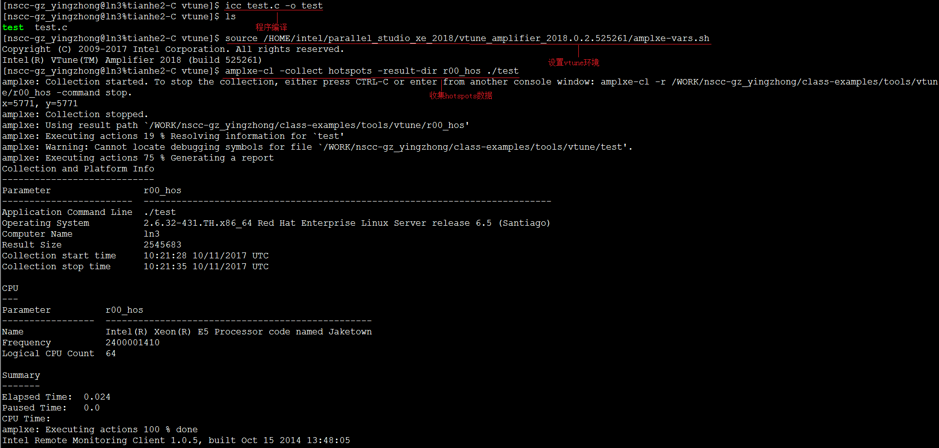
程序优化分析工具简介
程序优化
vtune使用示例

Slide 51

THANKS !
开放、合作、创新、发展

